Slide 1
Evaluación comparativa de la oxigenoterapia domiciliaria estática y portátil según características clínicas y prescripción en la CCAA de Murcia
La oxigenoterapia domiciliaria (ODE o ODP), se emplea en el tratamiento de la IRC
Objetivo
Establecer una comparación entre las características clínicas y los criterios de prescripción de estas dos modalidades.
METODOLOGÍA
Estudio observacional, transversal, retrospectivo.
Prescripciones registradas el 26/06/2024, listado facilitado por AirLiquide®
Datos clínicos y de prescripción de la historia clínica electrónica.
Análisis con ji-cuadrado de Person/Fisher, significación p < 0,05, SPSS v27.0

Slide 2
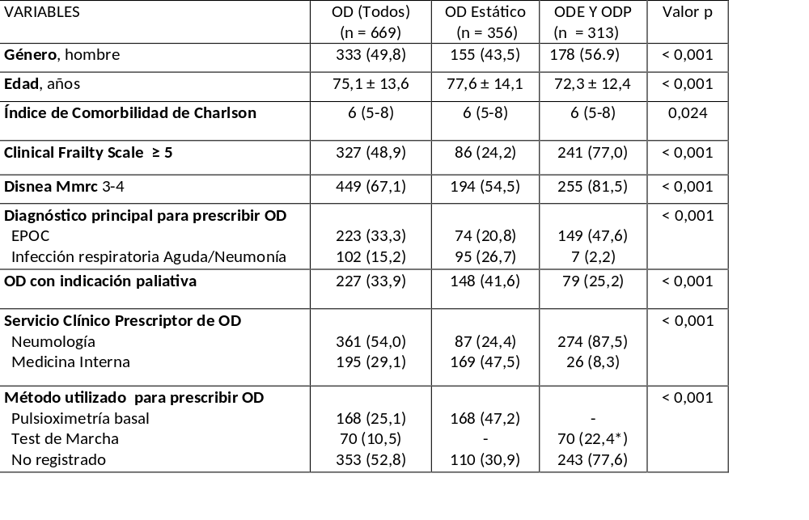
CONCLUSIÓN
La oxigenoterapia estática y la portátil se asocian con perfiles clínicos y de prescripción diferentes.
La ODE se prescribe a pacientes de mayor edad y con menor fragilidad y disnea que la ODP.
La ODP se prescribe más en EPOC, y la estática en infecciones respiratorias agudas.
La ausencia de registro del método de prescripción es frecuente en ambas modalidades.

